Slide 1
Branch and cut algorithm
Bạch Văn Hải

Slide 2
Giới thiệu
Nhiều vấn đề tối ưu hóa tổ hợp có thể được xây dựng như là hỗn hợp integer vấn đề lập trình tuyến tính
Chúng có thể được giải quyết bằng phương pháp cutting plane và thuật toán branch and bound.
Cutting plane thường được dùng để cải thiện một số vấn đề về lập trình số nguyên.(áp dụng giải quyết bài toán người du lịch)
Branch and bound tiến hành phân chia tinh vi và chinh phục phương pháp tiếp cận vấn đề

Slide 3
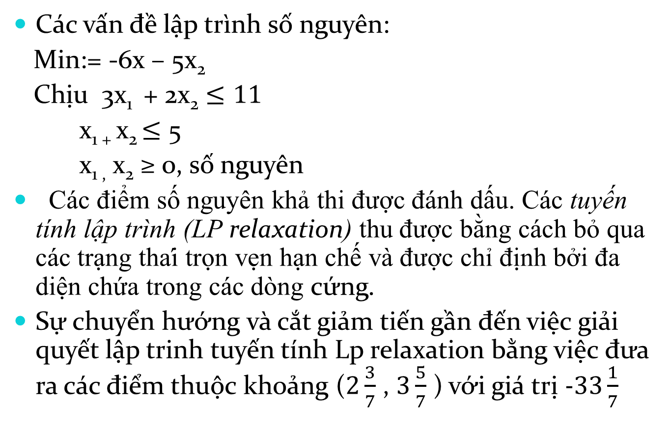
Example
Các vấn đề lập trình số nguyên:
Min:= -6x – 5x₂
Chịu 3x₁ + 2x₂ $≤11$
x₁ ₊ x₂ $≤$ 5
x_{1 ,} x₂ ≥ 0, số nguyên
Các điểm số nguyên khả thi được đánh dấu. Các tuyến tính lập trình (LP relaxation) thu được bằng cách bỏ qua các trạng thái trọn vẹn hạn chế và được chỉ định bởi đa diện chứa trong các dòng cứng.
Sự chuyển hướng và cắt giảm tiến gần đến việc giải quyết lập trinh tuyến tính Lp relaxation bằng việc đưa ra các điểm thuộc khoảng ($2\frac{3}{7}$ , $3\frac{5}{7}$ ) với giá trị $−33\frac{1}{7}$
Notes:
Linear programming relaxation(LP relaxation)

Slide 4
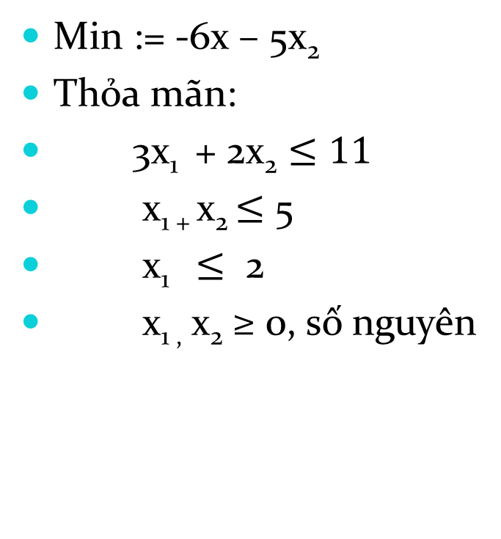

Nếu thuật toán chia tách x₁
Min := -6x – 5x₂
Thỏa mãn:
3x₁ + 2x₂ $≤11$
x₁ ₊ x₂ $≤$ 5
x₁ ≥ 3
x_{1 ,} x₂ ≥ 0, số nguyên
Min := -6x – 5x₂
Thỏa mãn:
3x₁ + 2x₂ $≤11$
x₁ ₊ x₂ $≤$ 5
x₁ $≤$ 2
x_{1 ,} x₂ ≥ 0, số nguyên

Slide 5
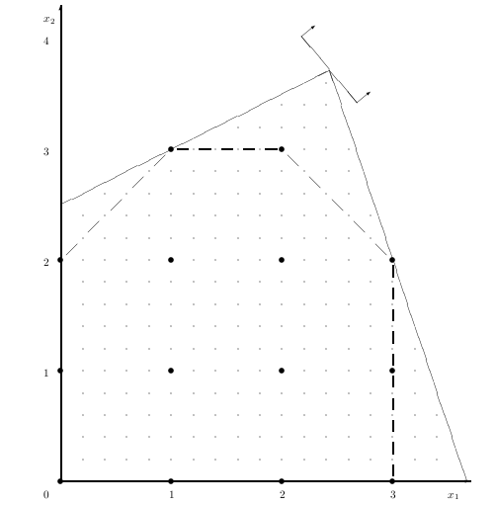
Hình ảnh minh họa
Một vấn đề 2 chiều số nguyên lập trình

Slide 6
Cách nhìn khái quát
Coi vấn đề hỗn hợp số nguyên tuyến tính:
Min c^{T}x
Thỏa mãn:
Ax ≤ b
x ≥ 0
x_{i} số nguyên i = 1, 2,….,p
Trong đó x và c la n-vectơ, b là một m-vectơ còn A là một ma trận m x n. Các biến p đầu tiên được giới hạn là số nguyên và các phần còn lại có thể phân đoạn.
Nếu p = n thì đây là một lập trình số nguyên vấn đề. Nếu tất cả các biến nhị phân sau đó vấn đề là một chương trình nhị phân.

Slide 7
Example Algorithm
1 Khởi tạo: Ký hiệu các vấn đề số nguyên lập trình ban đầu bởi ILP⁰ và thiết lập các nút hoạt động là L = {ILP⁰}. Thiết lập trên ràng buộc để được z =+ ∞. Đặt z_{l} = - ∞ vấn đề một l ∈ L
2 Chấm dứt: Nếu L = ∅, sau đó x* giải pháp mang lại những người đương nhiệm mục tiêu giá trị z là tối ưu. Nếu không có x* chẳng hạn tồn tại (tức là, z_{l} = + ∞) sau đó ILP là không khả thi.
3. Vấn đề lựa chọn: Lựa chọn và xóa một ILP^{l} vấn đề từ L

Slide 8
Example Algorithm
4 Relaxation: giải quyết thư giãn lập trình tuyến tính của ILP^{l} .Nếu lại lại làm giảm bớt là không khả thi, thiết lập z_{l} = + ∞ và quay lại bước 6. Hãy để z biểu thị giá trị mục tiêu tối ưu thư giãn nếu nó là hữu hạn và chúng ta hãy để x^{lR} là một giải pháp tối ưu, nếu không thiết lập z_{l} =- ∞.
5. Cutting plane: Nếu muốn tìm kiếm để cutting plane bị vi phạm x^{lR} .Nếu có được tìm thấy , để thư giãn và quay trở lại bước 4

Slide 9
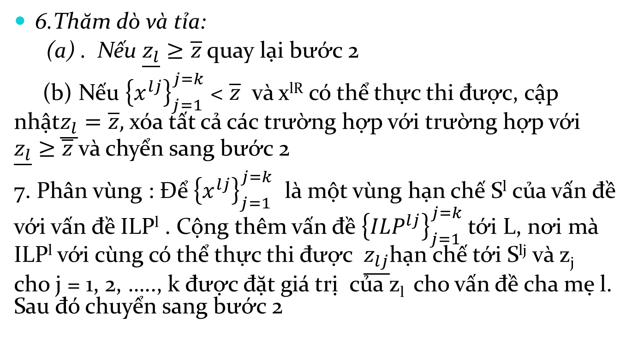
Example Algorithm
6.Thăm dò và tỉa:
(a) . Nếu $\underline{z_{l}}≥\overline{z}$ quay lại bước 2
(b) Nếu ${\left\{x^{lj}\right\}}_{j=1}^{j=k}$ < $\overline{z}$ và x^{lR} có thể thực thi được, cập nhật$\underline{z_{l}}=\overline{z},$ xóa tất cả các trường hợp với trường hợp với $\underline{z_{l}}≥\overline{z}$ và chyển sang bước 2
7. Phân vùng : Để ${\left\{x^{lj}\right\}}_{j=1}^{j=k}$ là một vùng hạn chế S^{l} của vấn đề với vấn đề ILP^{l} . Cộng thêm vấn đề ${\left\{{ILP}^{lj}\right\}}_{j=1}^{j=k}$tới L, nơi mà ILP^{l} với cùng có thể thực thi được $\underline{z_{lj}}$hạn chế tới S^{lj} và z_{j} cho j = 1, 2, ….., k được đặt giá trị của z_{l} cho vấn đề cha mẹ l. Sau đó chuyển sang bước 2

Slide 10
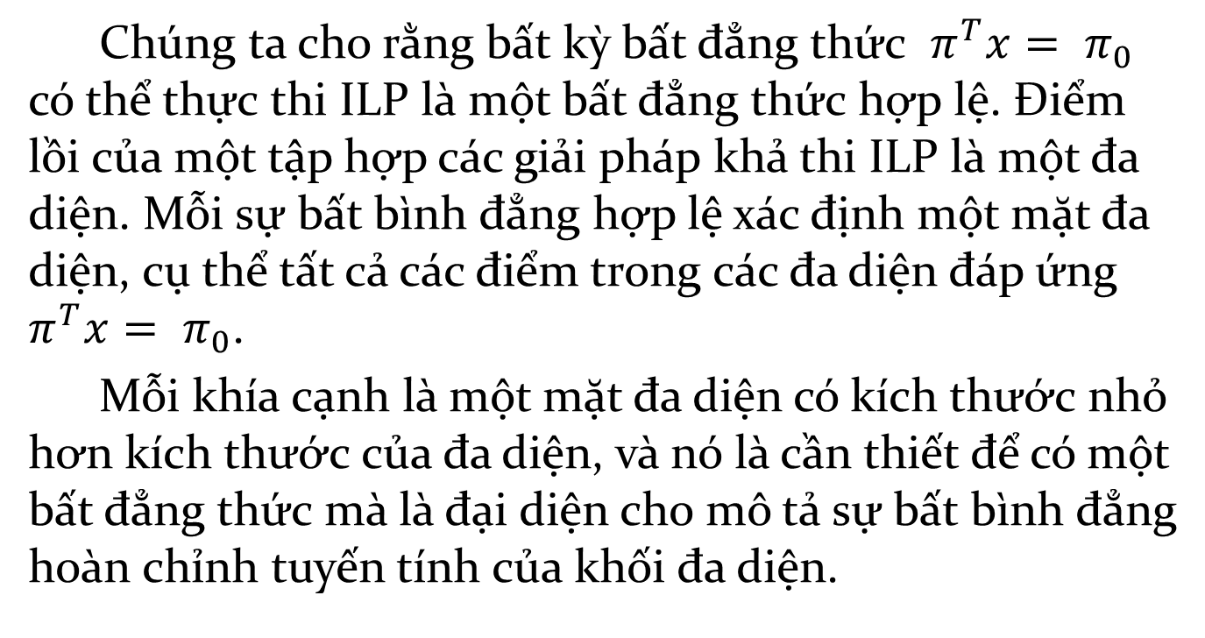
Lý thuyết mặt đa diện và mặt cắt
Chúng ta cho rằng bất kỳ bất đẳng thức $π^{T}x= π_{0}$ có thể thực thi ILP là một bất đẳng thức hợp lệ. Điểm lồi của một tập hợp các giải pháp khả thi ILP là một đa diện. Mỗi sự bất bình đẳng hợp lệ xác định một mặt đa diện, cụ thể tất cả các điểm trong các đa diện đáp ứng $π^{T}x= π_{0}$.
Mỗi khía cạnh là một mặt đa diện có kích thước nhỏ hơn kích thước của đa diện, và nó là cần thiết để có một bất đẳng thức mà là đại diện cho mô tả sự bất bình đẳng hoàn chỉnh tuyến tính của khối đa diện.

Slide 11
Cutting plane
Sự phân loại (cut classification) gồm 3 loại:
+ Các vấn đề phức tạp:
+ Relaxation cuts:
+ Vấn đề đặc trưng: Các khía cạnh tổng thể, liên kết với các vấn đề cấu trúc

Slide 12
Lift-and-Project cuts
A bao gồm các chương trình 0-1
its LP Relaxation
Cách giải quyết tối ưu

Slide 13
Lift-and-Project cuts
Tạo ra mặt cắt cho bất kỳ chương trình 0 – 1 nào
Phân ly
Sự miêu tả
Chọ bất đẳng thức hợp lệ for P_{i} sẽ bị cắt bỏ.

Slide 14
The LP relaxation

Slide 15
Sự tối ưu của giải pháp phân đoạn

Slide 16
Sự phân cắt của
mặt bên

Slide 17
Một mặt khác
bị cắt

Slide 18
Cài đặt các mặt cắt

Slide 20
Một phần của mặt lồi và chúng cũng bị cắt

Slide 21
x
Phương án mới có thể giải quyết

Slide 22
Các kĩ thuật thực hiện
1. Sửa biến:
Các biến nonbasic có thể đảm bảo để có các giá trị hiện tại trong một tối ưu các giải pháp cho vấn đề lập trình số nguyên nếu giảm thiểu chi phí.
Để khai thác cố định các biến trong quá trình phân nhánh được thực hiện như sau:
+ Khi một nút cha mẹ đã được lựa chọn, không phải ngay lập tức chia thành con nhưng giải quyết một lần nữa băng cách sử dụng thuật toán cutting plane

Slide 23
Các kĩ thuật thực hiện
2. Cột thế hệ
3. Primal chẩn đoán:
Primal chẩn đoán sử dụng các giải pháp có thể được thảo luận thêm . Branch and cut cũng có thể là kết hợp với các chẩn đoán khác như tìm kiếm địa phương, và cũng với metaheuristics.
4. Tiền xử lý:
Một phần quan trọng của thuật toán branch và cut thực tế là tiến trình để loại bỏ hạn chế không cần thiết, xác định bất kỳ biến cố định và đơn giản hóa vấn theo những cách khác

Slide 24
Các kĩ thuật thực hiện
5. Thêm mặt cắt
Tính toán tìm kiếm cutting plane có thể được ủng hộ việc ngăn cấm. Vì vậy, nó được phổ biến không tìm kiếm ở một số nút của cây. Lựa chọn thay thế bao gồm tìm kiếm ở tất cả các nút thứ tám, nói, hoặc ở tất cả các nút tại một chiều sâu của một bội số của tám cây. Trong một số hiện thực, số cố định BER của vòng cắt tìm kiếm cutting plane được thực hiện tại một nút, có lẽ nhiều vòng được thực hiện tại nút gốc, và vòng ít hơn thực hiện thấp hơn trong cây

Slide 25
Các kĩ thuật thực hiện
6.Lifting cuts
7 Thực hiện chi tiết:
Nhiều branch and cut thực hiện sử dụng pool of cuts, nơi mà cài đặt bắt buộc. Pool of cut cũng có thể được tái cấu trúc xây dựng cặp bố mẹ.

